Slide 1
L’offre de parrainage comme levier de conquête
Direction Marketing
Heure du Jeudi
13 juin 2024

Slide 2
1
Contexte
Notre offre commerciale
Notre dispositif
Nos outils de com
Les bonnes pratiques
Les cibles
2
3
4
5
6

Slide 3
1
Contexte
Notre offre commerciale
Notre dispositif
Nos outils de com
Les bonnes pratiques
Les cibles
2
3
4
5
6

Slide 4
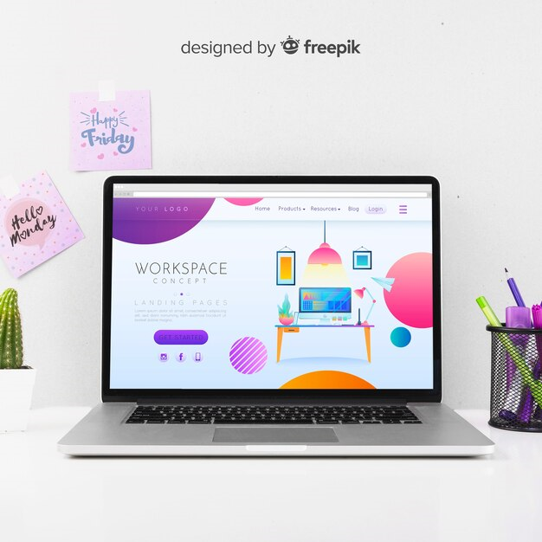
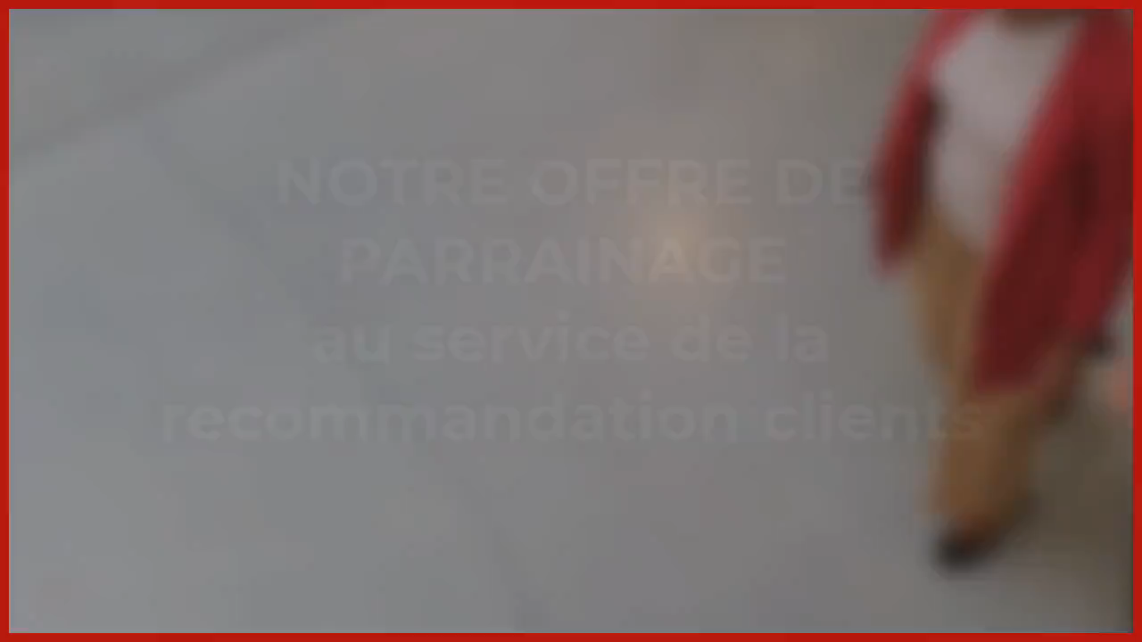

Slide 5
1
Contexte
Notre offre commerciale
Notre dispositif
Nos outils de com
Les bonnes pratiques
Les cibles
2
3
4
5
6

Slide 6
Notre offre de parrainage permet de récompenser à la fois notre parrain et son filleul.
Pour le Parrain
Une prime de 50 € pour toute entrée en relation d’un de ses filleuls avec la signature d’un mandat de mobilité bancaire réglementée. Offre limitée à 10 nouveaux filleuls / an.
Pour le filleul
Une prime de 80 € pour toute première ouverture d’un compte de dépôt avec signature d’un mandat de mobilité bancaire réglementée.
La Formule à 1 € / mois pendant 6 mois, pour toute ouverture d’une Formule Confort avec une Visa Premier.
Prêt Partenariat Bienvenue : 4,75 % de 2 000 à 5 000 euros.
50 € offerts en bons d’achat Domilis à utiliser sur des sites de e-commerce.
1
1
2
3
4

Slide 7



Les primes de parrainage sont conditionnées au respect de 3 critères.
Le filleul ne doit pas détenir ou avoir détenu dans les 12 derniers mois un compte de dépôt à la CEGEE.
1
2
3
Parrain et filleul doivent tous 2 être majeurs.
Le nouveau client est considéré comme filleul dès qu’il ouvre un compte de dépôt avec la signature d’un mandat de mobilité bancaire réglementée.

Slide 8
Afin de rentabiliser notre dispositif, il est important de bien respecter ces règles de versement de nos primes de « Bienvenue ».
Depuis le début de l’année, un certain nombre de primes de « bienvenue » ont été versées à tort :
CRITERE AGE
CRITERE EER
CRITERE BANCA
CRITERE MOBILITE
Près de 10 % des primes ont été versées à des mineurs.
25 % des primes ont été versées à des personnes qui étaient déjà clientes.
20 % des clients ayant perçu la prime n’ont pas ouvert de formule.
50 % des primes ont été versées à un client qui n’a pas signé de mandat de mobilité.
Conditions de versement de la prime de parrainage =
Ouverture d’un compte bancaire à un client majeur avec signature d’un mandat de mobilité bancaire.

Slide 9
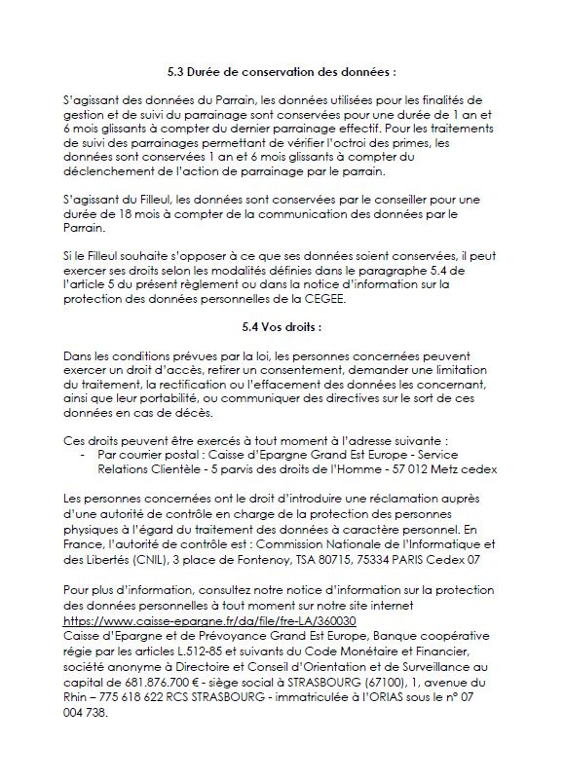
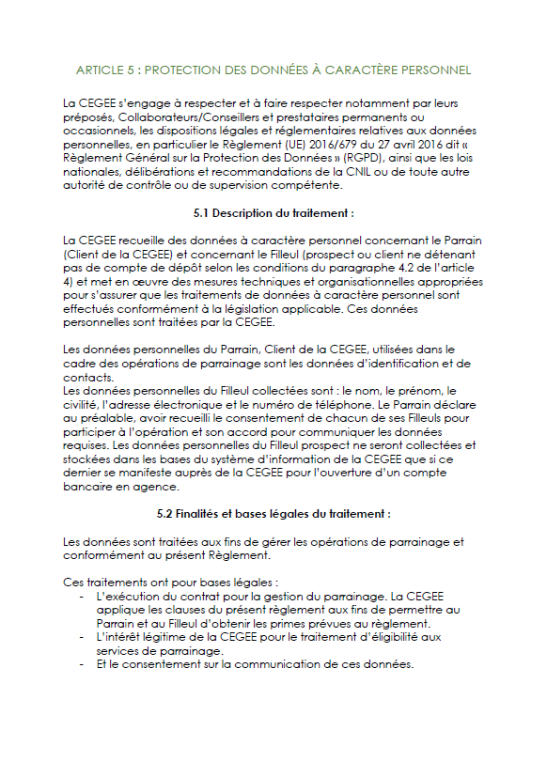
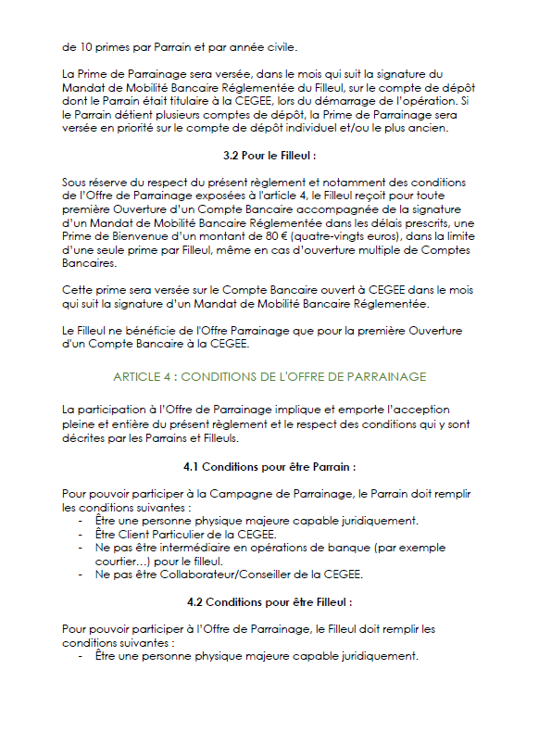

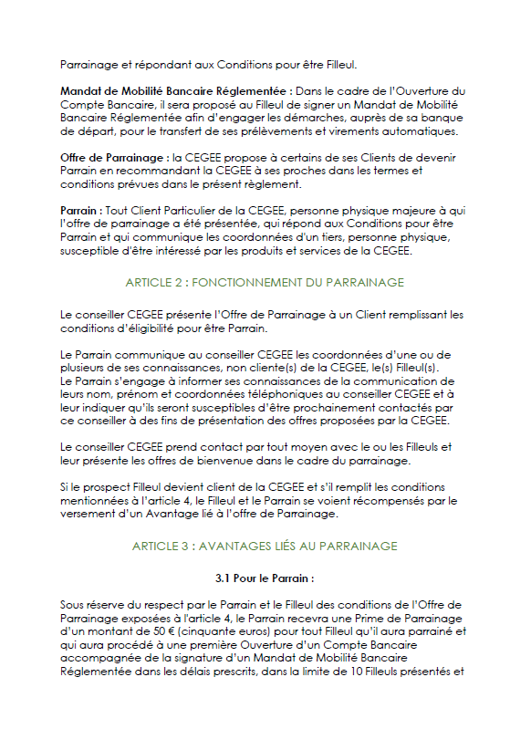
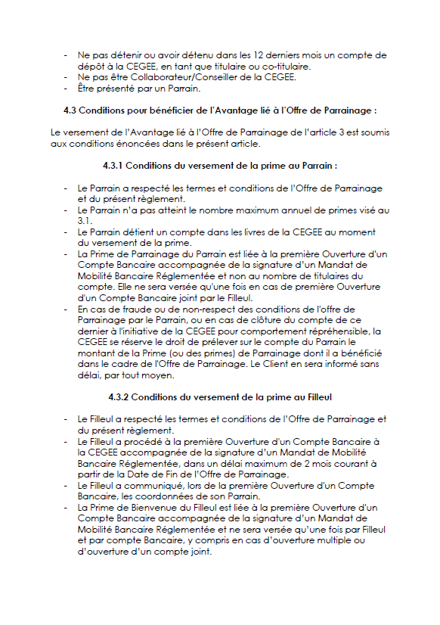
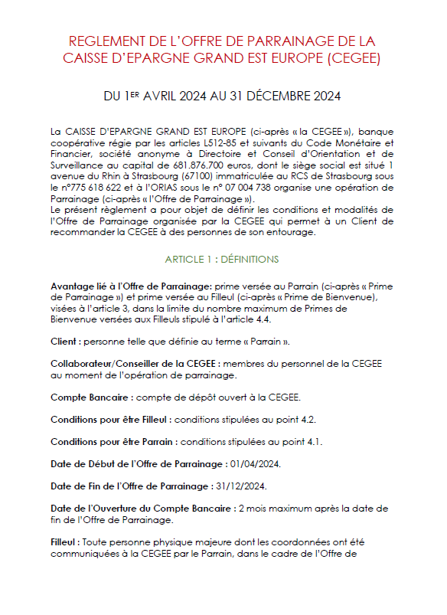


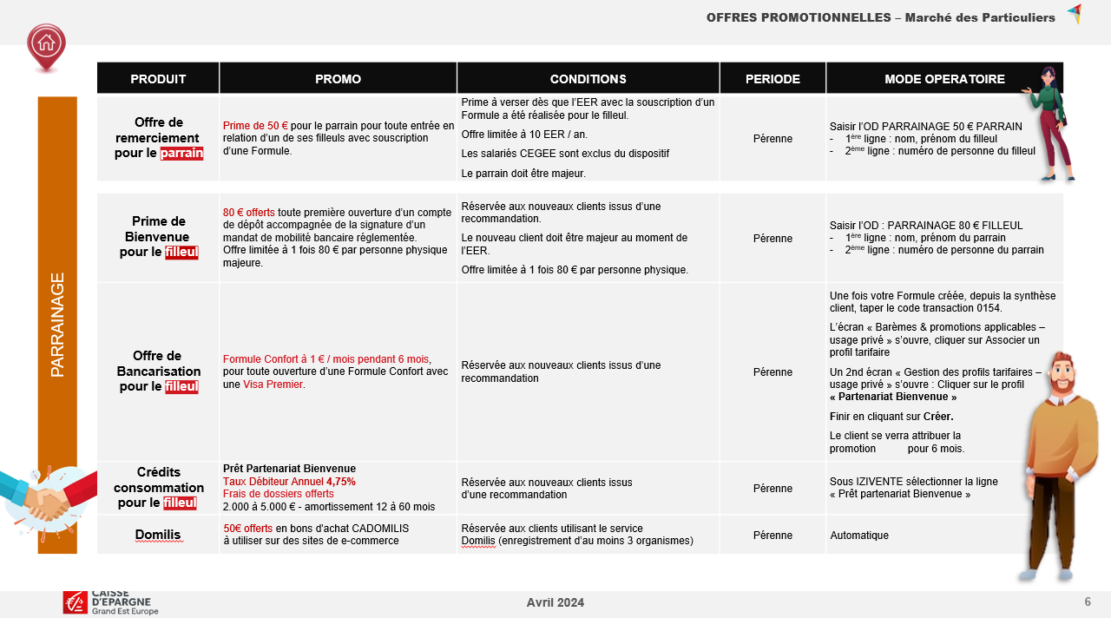

Retrouvez les offres commerciales ainsi que le règlement de notre offre de parrainage dans la Rubrique des commerciaux :
Les offres de parrainage et le mode opératoire sont accessibles via le book des offres promos :
Le règlement de notre offre de parrainage est disponible dans l’onglet Conquête parrainage - le dispositif :
Vous avez un doute sur les conditions juridiques de notre offre de parrainage ? N’hésitez pas à consulter le règlement de parrainage.

Slide 10
1
Contexte
Notre offre commerciale
Notre dispositif
Nos outils de com
Les bonnes pratiques
Les cibles
2
3
4
5
6

Slide 11
Le process de recommandation et de parrainage se veut simple et entièrement à la main des conseillers.
1
Avant toute demande de recommandation, bien s’assurer de la satisfaction de notre client.
Dès qu’un client exprime sa satisfaction, lui demander si des personnes de son entourage pourraient être intéressés pour bénéficier de nos conseils et services.
Le client communique le nom, prénom et les coordonnées de la ou des personnes qu’il souhaite parrainer. Puis, le client prévient son filleul qu’il sera prochainement contacté par son conseiller.
Appeler le prospect, de la part de son parrain, pour prise de RDV.
Finaliser l’ouverture du compte bancaire avec la signature d’un mandat de mobilité bancaire.
Effectuer le CRE & le cas échéant, verser les primes de parrainage au parrain et au filleul.
2
3
4
5
6

Slide 12
La recommandation est un acte commercial qui relève de la réglementation du démarchage, dont voici les 4 points à respecter :
Délai de réflexion de 48 h (2 jours) entre le ..moment où le filleul .est appelé et …l’ouverture effective du produit.
Détention d’une carte de démarchage.
1
2
3
4
Le filleul ne peut être contacté qu’une seule fois et ses données ne doivent être ni conservées ni réutilisées.
Délai de rétractation : Le filleul peut se rétracter sans motif dans un délai de 14 jours calendaires révolus.

Slide 13
1
Contexte
Notre offre commerciale
Notre dispositif
Nos outils de com
Les bonnes pratiques
Les cibles
2
3
4
5
6

Slide 14


Afin de faire connaitre nos offres de parrainage, vous pouvez vous appuyer sur nos dépliants, affiches et chevalets.
Dans le cadre de la Campagne Jeunes 2024, un visuel- spécifique a été-- réalisé, disponible en---- affiche dans votre agence ou -_ ---- sous forme de chevalet----- à poser sur votre bureau.------
1
2
Les dépliants sont à votre disposition dans votre agence. Si besoin, vous pouvez obtenir un réassort sur simple demande au marketing.

Slide 15

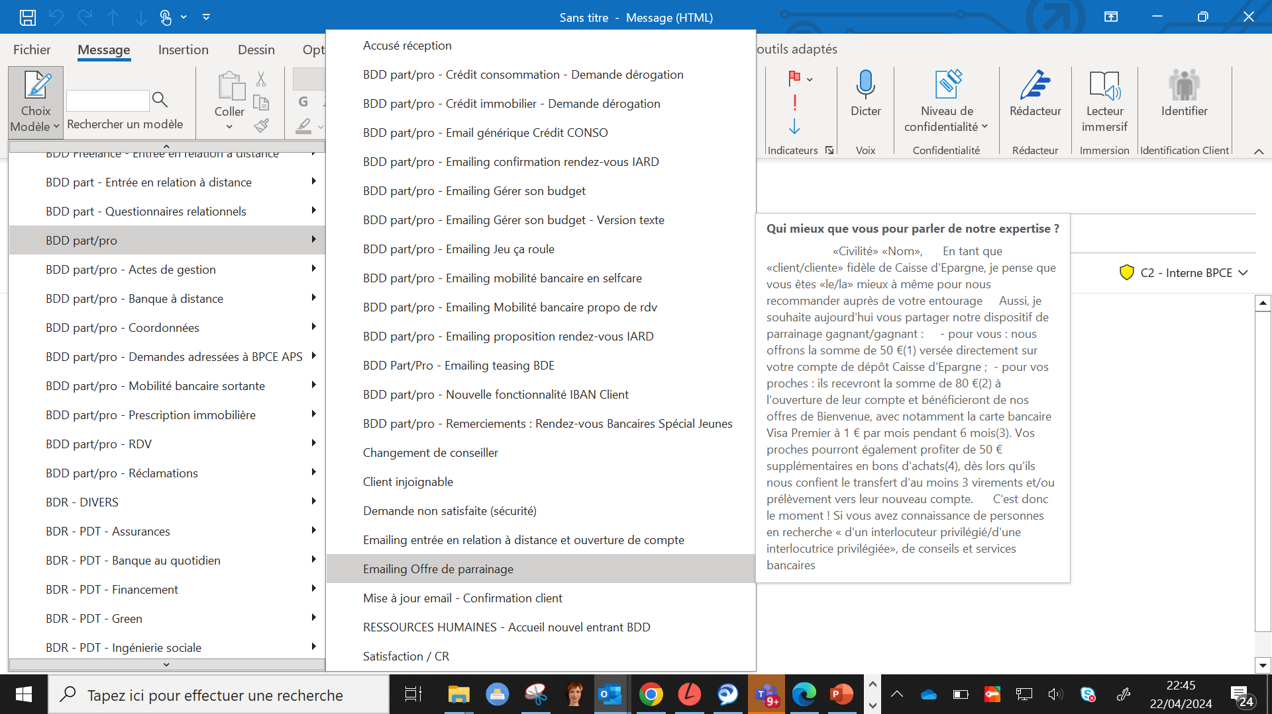
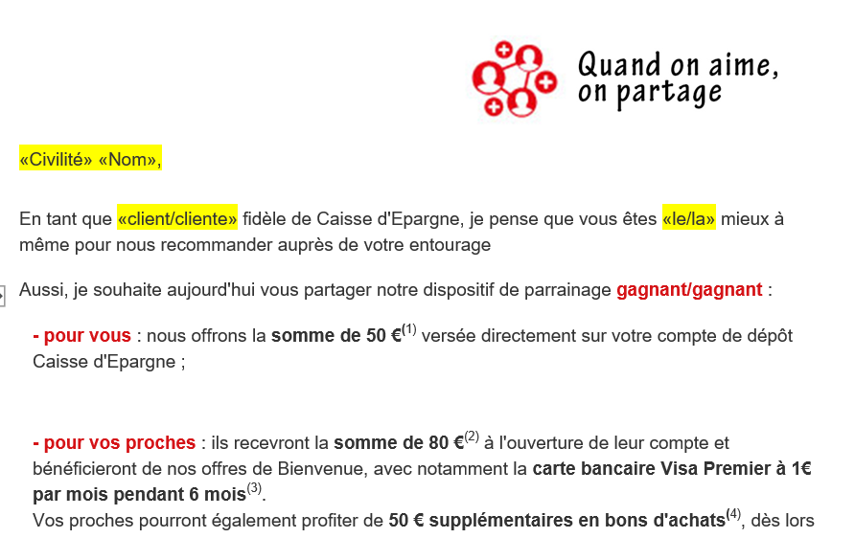
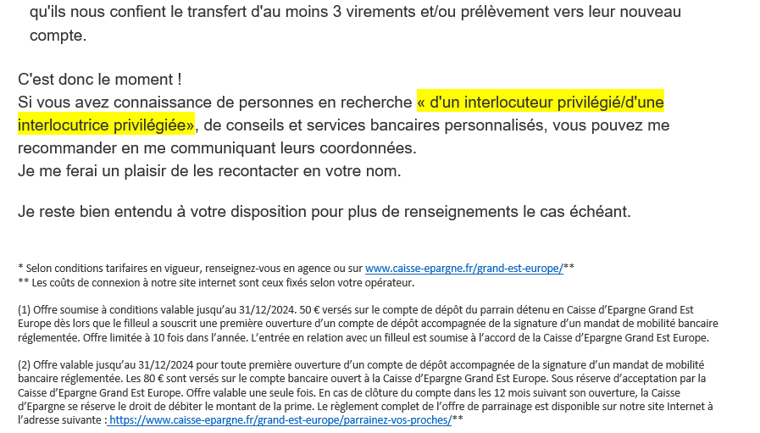
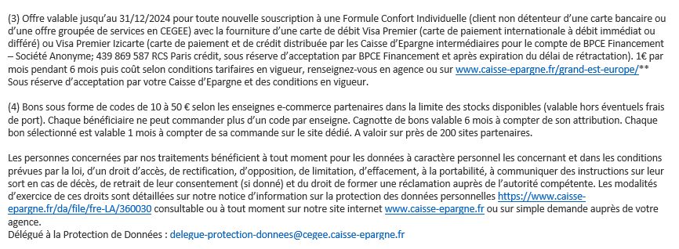
Titre de la slide
Vous pouvez également solliciter la recommandation de vos clients, en leur envoyant personnellement un email, disponible dans vos modèles d’emails.
N
Bonjour Madame MARTIN, je vous ai envoyé un email la semaine dernière, vous l’avez bien reçu ?...
Personnalisez l’email en complétant les zones surlignées.
1
2
3
Envoyez l’email à votre client et si vous n’avez pas de retour de sa part, recontactez-le quelques jours plus tard.
Le modèle d’email est disponible sous BDD Part / Pro > Emailing Offre de Parrainage.

Slide 16

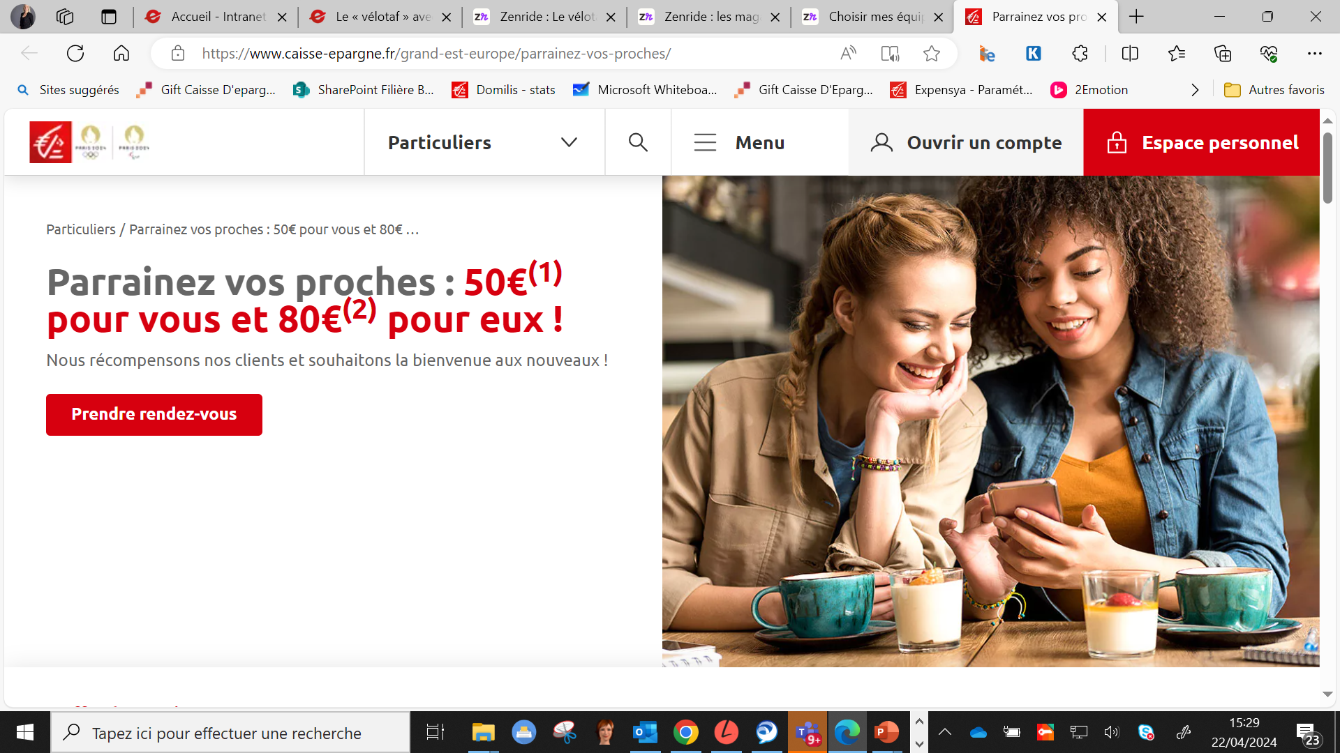
Retrouvez également toutes les informations concernant notre offre de parrainage via la page WEB du site de la CEGEE. N’hésitez pas à la partager avec vos clients.

Slide 17

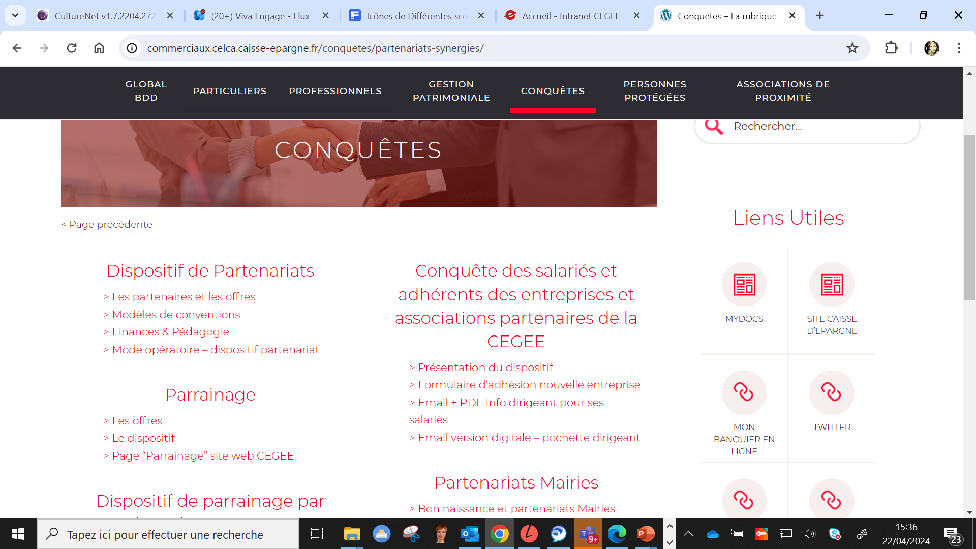
Toutes les informations concernant notre dispositif de parrainage sont disponibles dans l’espace « Conquêtes » de la Rubrique Des Commerciaux.

Slide 18
1
Contexte
Notre offre commerciale
Notre dispositif
Nos outils de com
Les bonnes pratiques
Les cibles
2
3
4
5
6

Slide 19
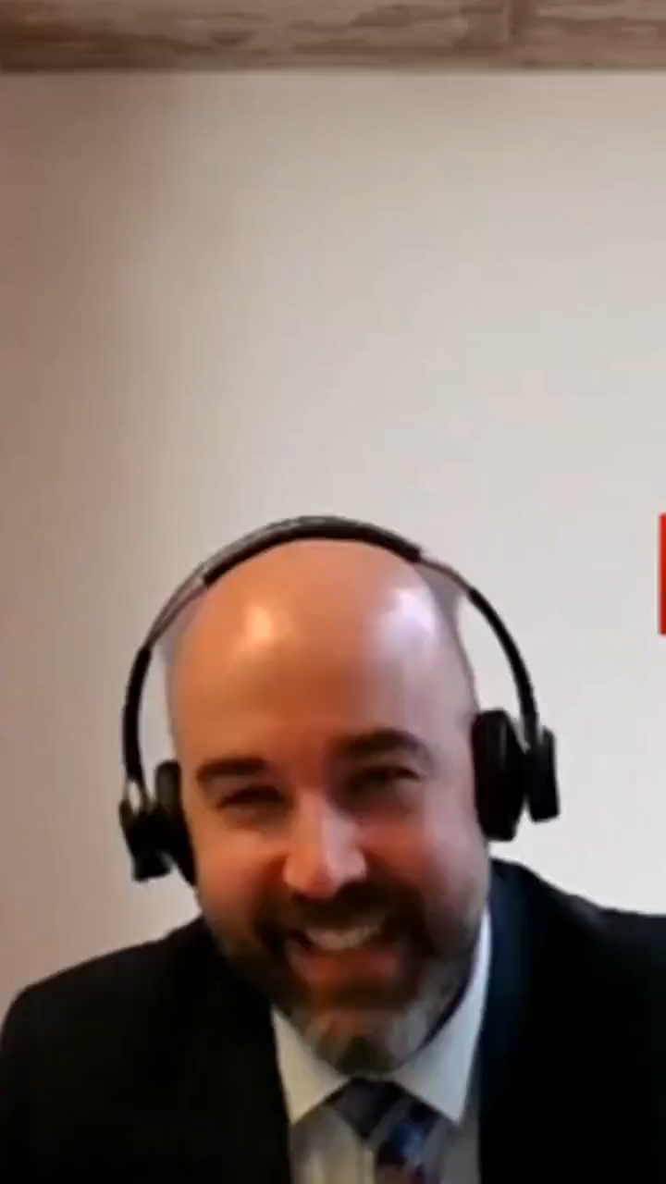
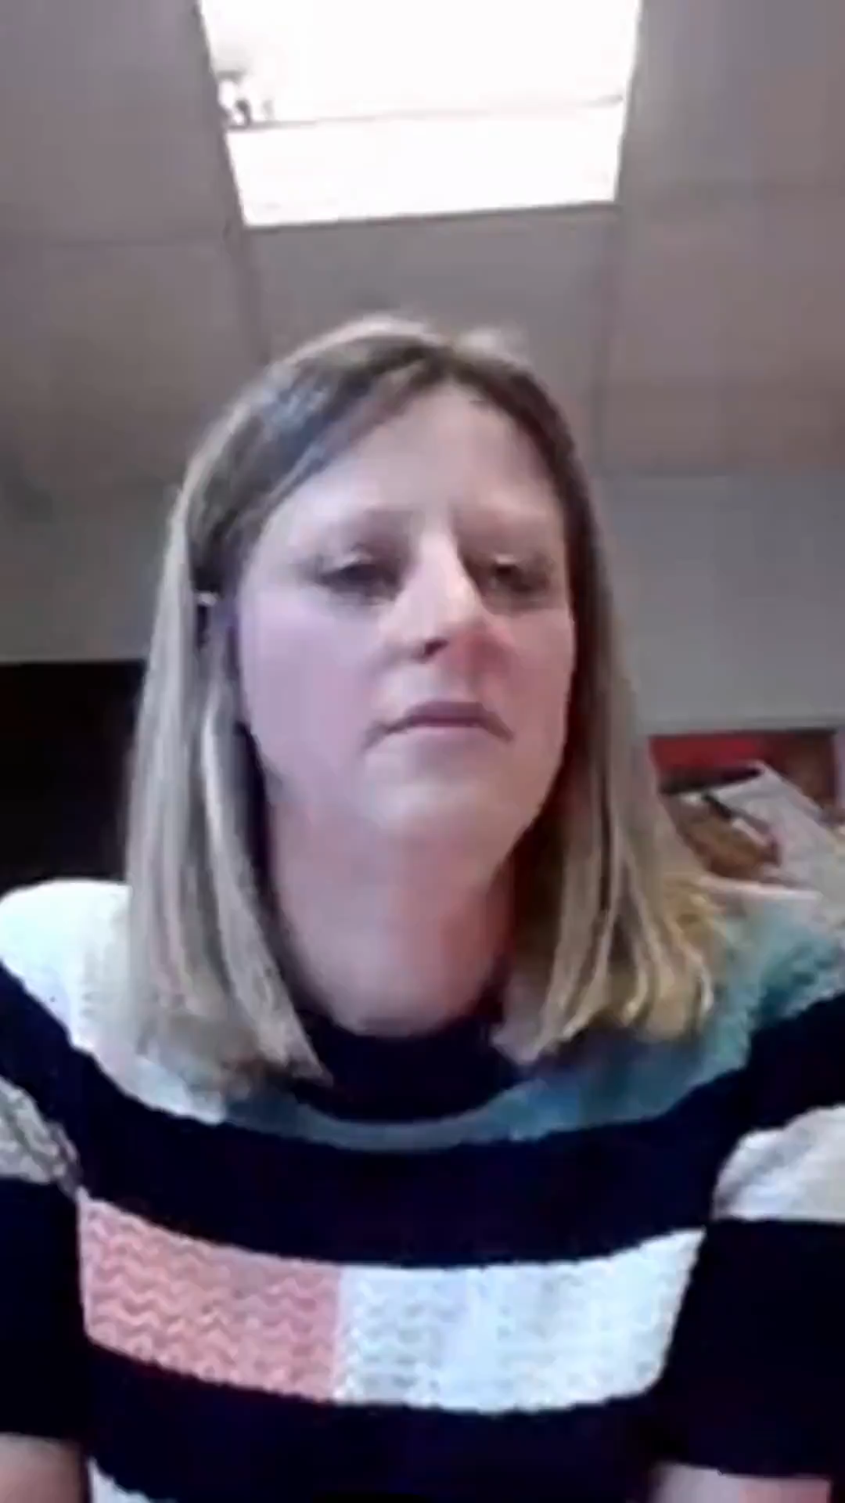
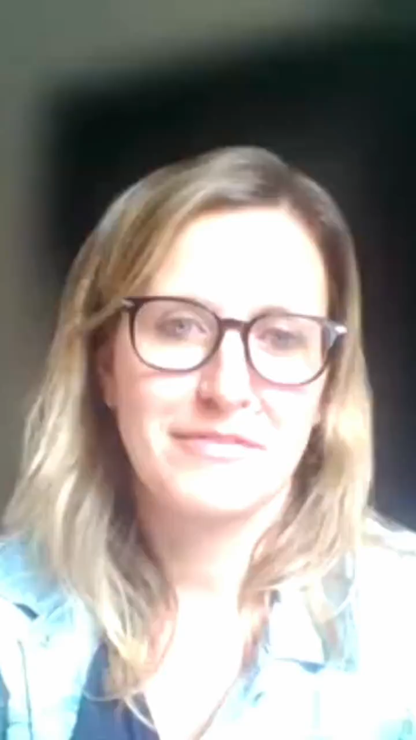


Titre de la slide
Retrouvez les bonnes pratiques et les idées de nos collègues pour initier le parrainage :
N
Récupérer des noms de prospects, grâce à un évènement ludique !
Le parrainage, un réflexe au quotidien
Mieux que de communiquer « des noms », les clients viennent directement en agence avec leurs filleuls !
Stéphanie BERNARDIN
Directrice d’agence de Barr
Aurélie BLANDIN
Directrice d’agence de Wassy
Michael DA SILVA
Directeur d’agence d’Orbey
1
2
3

Slide 20
Comment parler de recommandation à nos clients ? Voici 4 exemples de phrases d’accroche… et c’est vous qui l’avez dit !

Slide 21

Comment parler de recommandation à nos clients ? Voici 4 exemples de phrases d’accroche… et c’est vous qui l’avez dit !
« Vous êtes un client suivi par la gestion privée. Vous pouvez faire profiter
gratuitement de mes services à des personnes de votre entourage, à qui pensez-vous ? »

Slide 22
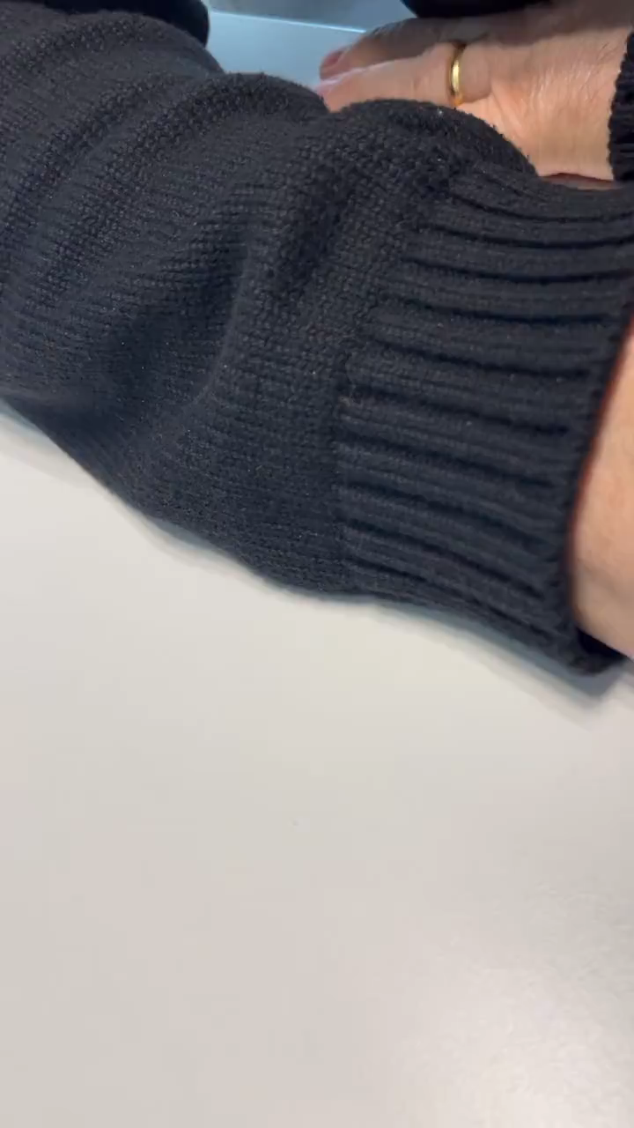
Comment parler de recommandation à nos clients ? Voici 4 exemples de phrases d’accroche… et c’est vous qui l’avez dit !
« Vous avez témoigné votre satisfaction et déclarez être prêts à nous recommander, merci beaucoup ! Je serais ravi d’être utile à de nouveaux clients et il y a certainement dans votre entourage, des personnes qui pourraient bénéficier de mes services, à qui pensez-vous ? »

Slide 23
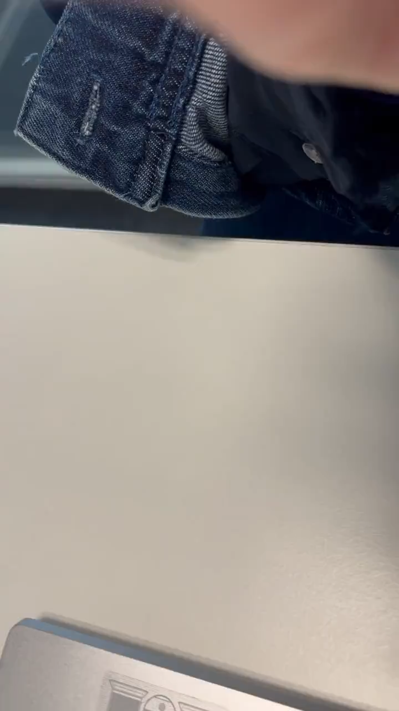
Comment parler de recommandation à nos clients ? Voici 4 exemples de phrases d’accroche… et c’est vous qui l’avez dit !
« Vous êtes un client satisfait, nous recommander auprès de vos proches
et bénéficier d’une offre de parrainage, qu’en dites-vous ? Qui puis-je appeler de votre part ? »

Slide 24

Comment parler de recommandation à nos clients ? Voici 4 exemples de phrases d’accroche… et c’est vous qui l’avez dit !
« Ravi de vous avoir aidé à baisser vos impôts, vous avez sans doute des proches que ça intéresserait aussi. Si vous en êtes d’accord, je serais très heureux de les contacter de votre part afin d’échanger avec eux. Pour vous remercier, je serais ravi de vous faire profiter d’une offre de parrainage. A qui pensez-vous ? »

Slide 25

?
?
?
Les promoteurs de l’excellence sont à votre disposition pour vous accompagner dans votre démarche.
?
?
?
?
?
?
?
?
?
?
?
?
Vous n’osez pas effectuer une demande
de recommandation ?
N’hésitez pas à en parler à votre
promoteur de l’excellence, il vous
accompagnera dans votre démarche.
?
?
?
?
?

Slide 26
7
9
A quel moment parler de recommandation avec vos clients ? Voici quelques exemples … et c’est vous qui l’avez dit !
« Solliciter des contacts également auprès de prospects à qui une proposition a été faite, déclinée pour des raisons tarifaires ou autres, mais qui ne remettent pas en cause le capital relationnel.»
« Initier la démarche dès l’entrée en relation, battre le fer tant qu’il est chaud ! »
« En fin d’entretien, une fois le client pleinement satisfait. »
11
6
1
2
3
4
5
« Capitaliser sur tous les moments de satisfaction du client. »
« L’évoquer une fois un SAV réglé. »
8
10

Slide 27
2
4
A quel moment parler de recommandation avec vos clients ? Voici quelques exemples … et c’est vous qui l’avez dit !
« J’utilise la recommandation familiale (héritiers, parents, enfants), l’option transmission est un outil puissant pour cela, ouvrir un contrat haut de gamme avec 1500€ est une vraie opportunité. »
« Le plus facile est d’aborder la recommandation via les procurations et les clauses de bénéficiaires car la transition est très naturelle. »
1
« L’épargne salariale est également un moment pour capter des clients. »
6
7
8
9
10
5
« Je capitalise sur les clients satisfaits qui ont noté les CAGP entre 9 et 10 /QHD SERVICE QUALITE. »
« La reco fonctionne également bien auprès des clients professionnels et des professions libérales auprès de leurs confrères, notamment par « grappage » de clientèle. Ex : cabinets de cardiologie, dentistes, avocats, experts comptables. Cela permet de capitaliser sur la réussite d’un des membres en abordant le patrimoine immobilier ou la défiscalisation… »
En résumé, chaque contact qualifié est une opportunité d’en parler !
3

Slide 28
1
Contexte
Notre offre commerciale
Notre dispositif
Nos outils de com
Les bonnes pratiques
Les cibles
2
3
4
5
6

Slide 29
Titre de la slide
Une sélection de cibles « tendres » est à votre disposition afin de faciliter votre démarche.
N
Cibles | Cibles | Chemin d’accès
 | Les clients très satisfaits | Fichier qualité, les clients ayant levés l’anonymat
 | Les nouveaux clients CEGEE | ORCA > Fonds de commerce > EER 2024
 | Les clients ayant souscrit, récemment, à un crédit immo pour leur résidence principale | ORCA > Fonds de commerce > une relation d’exception. Filtrer par les cadeaux « moulin à épices » et « livres de recettes régionales Immo »
 | Les clients ayant souscrit, un prêt immobilier via un prescripteur | ORCA > détenteur de crédit immo > top « prescription immo »
 | Les clients ayant des conjoints non-clients | Cible GERC : à venir très prochainement
Ces cibles « tendres » peuvent nous recommander auprès de tous leurs proches
Conquête de leur conjoint
En résumé : La demande de recommandation peut s’effectuer auprès de tous vos clients « chouchou » ☺

Slide 30


